Slide 1





Integrantes:
Alonso Kalise, André Guerra, Christopher Romo, Diego Pizarro Fernando Díaz
Profesor:
Humberto Urrutia López
Asignatura:
Proyecto 1

Slide 2
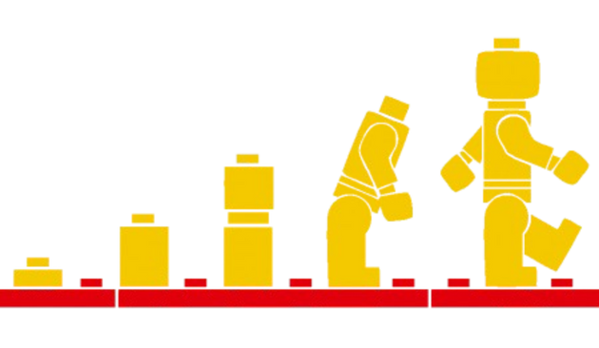
ÍNDICE
Objetivo General .................................................................................................... 3
Objetivo Especifico ................................................................................................. 4
Personal .................................................................................................................. 5
Gestion de riesgos y costo total .............................................................................. 6
Carta Gantt ................................................................................................................ 7
Requerimientos ........................................................................................................ 8
Arquitectura ............................................................................................................. 9
Interfaz ...................................................................................................................... 10
Fundamentos de proyectiles .................................................................................... 11
Códigos .............................................................................................................. 12, 13
Diagrama ............................................................................................................ 14 , 15
Manual de usuario ..................................................................................................... 16
Conclusión ................................................................................................................ 17

Slide 3

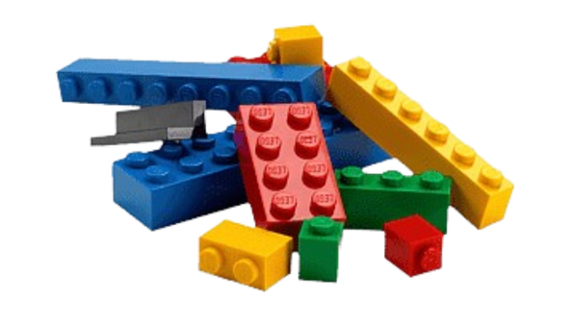
Objetivo General
Desarrollar un robot utilizando el KIT LEGO Mindstorm Ev3 el cual sea capaz de movilizarse y simular el movimiento de una garra, para tomar una pelota de ping pong mediante una interfaz grafica desarrollada en Python

Slide 4


Objetivo Especifico
Estudiar el sistema operativo de Linux, junto con la librería de Python de EV3, donde se investigará e implementará la instalación de ev3dev.
Estudiar la librería de Tkinter para generar y diseñar una interfaz gráfica apta para el usuario.

Slide 5


PERSONAL
André Guerra
Jefe, Documentación y Programador
Alonso Kalise
Ensamblador y Programador
Christopher Romo
Ensamblador y Documentación
Diego Pizarro
Documentación y Programador
Fernando Díaz
Documentación y Programador
Notes:
1.7.2013
5
‹#›

Slide 6
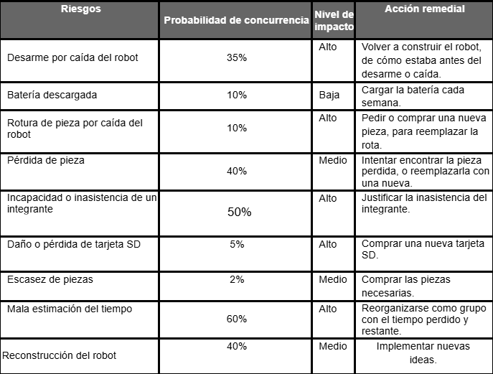
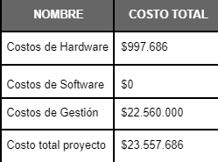


Gestión de Riesgos Costo Total

Slide 7
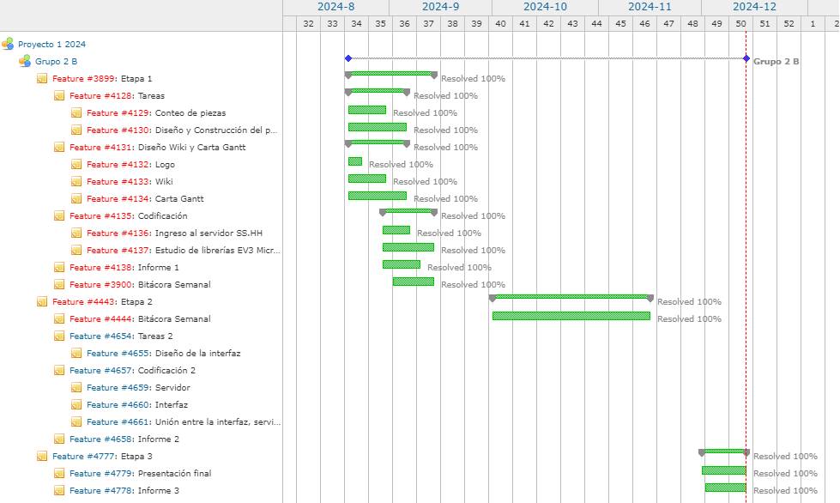

CARTA GANTT
Notes:
1.7.2013
2
‹#›

Slide 8


REQUERIMIENTOS
• Desarrollar un robot que se comunique vía wifi y permita al usuario controlarlo mediante una interfaz grafica en Python.
• Capacidad para moverse en direcciones hacia adelante, atrás, izquierda y derecha.
• Capacidad para abrir, cerrar, subir y bajar la garra.
• El proyecto debe incluir un manual detallado con instrucciones completas sobre el funcionamiento integral del robot.
• La interfaz gráfica debe contar con botones específicos para controlar el desplazamiento del robot y la garra.
Notes:
1.7.2013
4
‹#›

Slide 9







ARQUITECTURA
Internet
Cliente
Servidor
Robot
Interfaz
Notes:
1.7.2013
3
‹#›

Slide 10
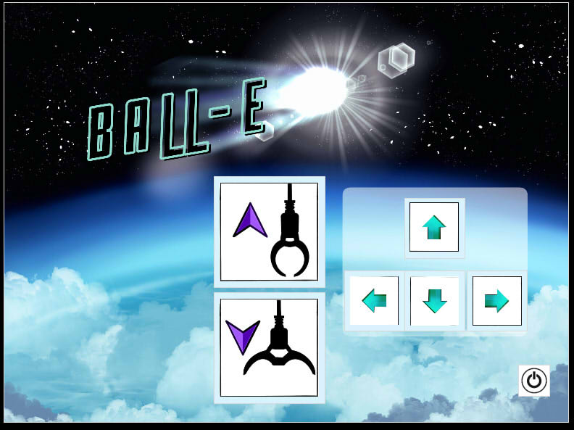
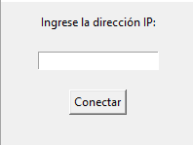
INTERFAZ
Notes:
1.7.2013
6
‹#›

Slide 11



FUNDAMENTOS DE
PROYECTILES
Calcular la fuerza necesaria de la garra
Todo esto asumiendo que
m= 200g (0,2Kg)
Distancia AB= 1,8m
Distancia BC= 2,5m
a=0,3 m/s
Tiempo para recorrer del punto A al B
Tiempo para recorrer del punto B al C

Slide 12
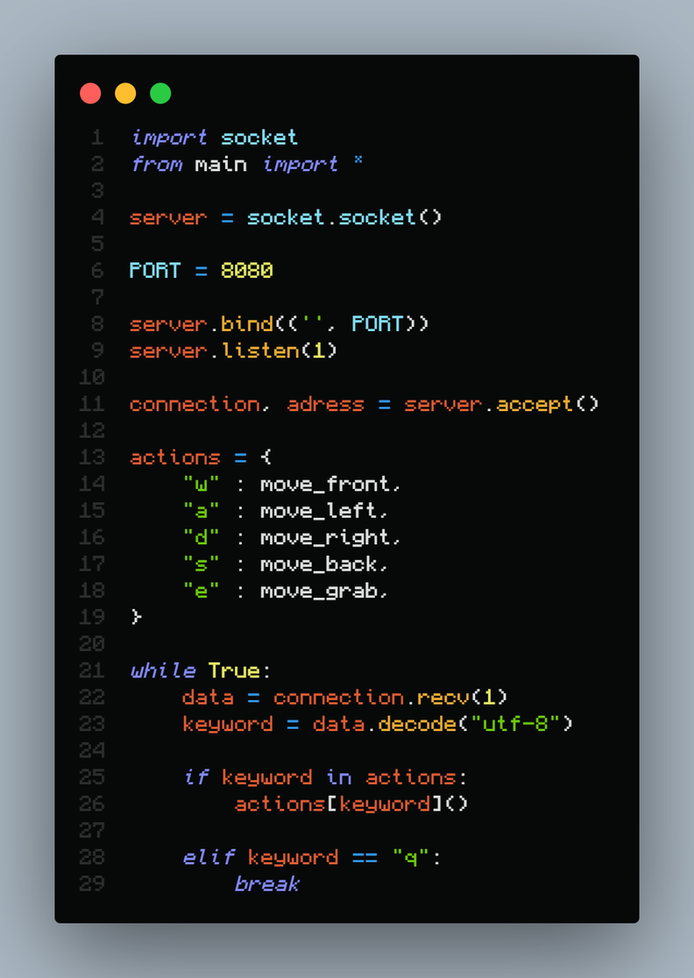
CÓDIGO DEL SERVIDOR

Slide 13
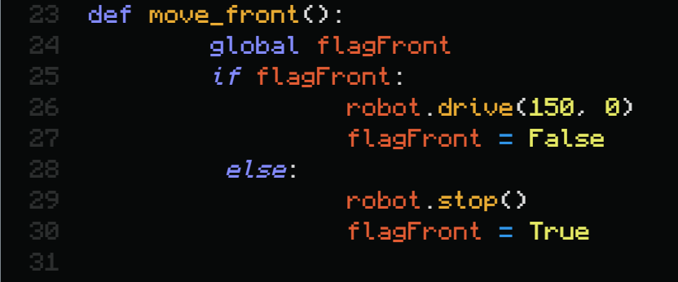
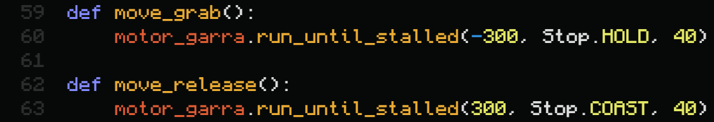
CÓDIGO DE FUNCIONES

Slide 14


DIAGRAMA
move_front
move_back
Motor A
Motor D
Motor A
Motor D
move_grab
Motor B
Notes:
1.7.2013
8
‹#›

Slide 15

DIAGRAMA
move_right
move_left
Motor A
Motor D
Motor A
Motor D
move_release
Motor B

Slide 16
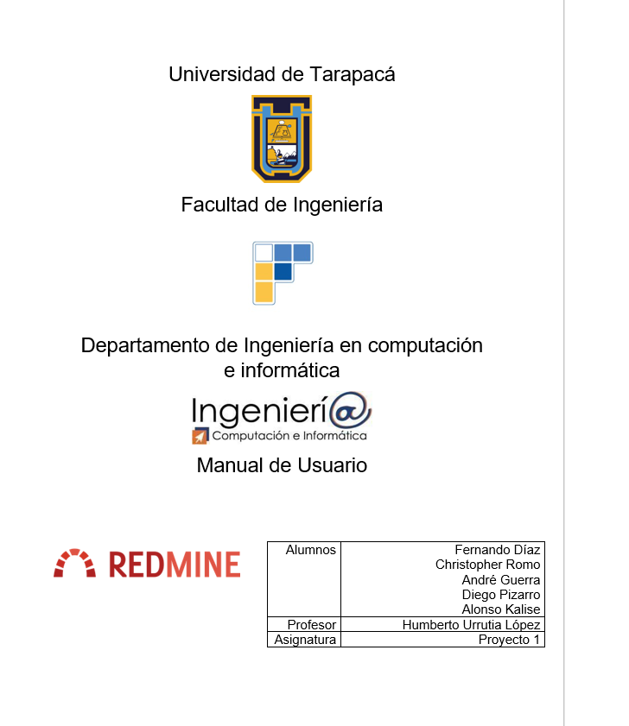

Manual de Usuario

Slide 17

CONCLUSIÓN
El proyecto "EV3 Ball-E" fue todo un éxito, cumpliendo con los objetivos que nos propusimos al inicio. Aunque enfrentamos desafíos como problemas técnicos y dificultades para manejar los tiempos, logramos superarlos gracias a la buena comunicación y el trabajo en equipo. Además, a lo largo del semestre, estas experiencias nos ayudaron a mejorar tanto nuestras habilidades técnicas como comunicativas, fortaleciendo nuestro crecimiento como futuros profesionales en ingeniería y robótica.
Notes:
1.7.2013
9
‹#›

